Slide 1
Здоровьесберегающие технологии в образовательном процессе.

Slide 2
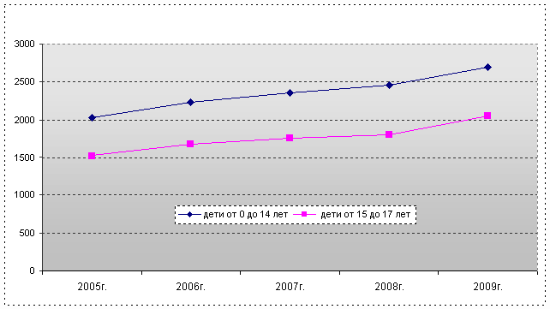
График общей заболеваемости детей в Санкт-Петербурге.

Slide 3
Распределение детей по группам здоровья, %, Санкт-Петербург.
 | ДДУ |  |  | Школы |  |  | 144
Группы здоровья | 2007 | 2008 | 2009 | 2007 | 2008 | 2009 | 2011
1 группа | 11,3 | 11,2 | 10,7 | 12,4 | 12,2 | 10,2 | 8,2
2 группа | 73,5 | 73,6 | 74,3 | 63,7 | 64,2 | 65,8 | 61,4
3 группа | 14,3 | 14 | 13,9 | 22,4 | 22,6 | 22,7 | 28,2
4 группа | 0,7 | 0,9 | 0,9 | 1,3 | 1,3 | 1,2 | -
5 группа | 0,2 | 0,2 | 0,2 | 0,2 | 0,2 | 0,15 | 0,5

Slide 4
Школьные факторы риска по убыванию значимости и силы влияния на здоровье учащихся:
Стрессовая педагогическая тактика;
Несоответствие методик и технологий обучения возрастным и функциональным возможностям школьников;
Несоблюдение элементарных физиологических и гигиенических требований к организации учебного процесса;
Недостаточная грамотность родителей в вопросах сохранения здоровья детей;
Провалы в существующей системе физического воспитания;
Интенсификация учебного процесса;
Функциональная неграмотность педагога в вопросах охраны и укрепления здоровья;
Частичное разрушение служб школьного медицинского контроля;
Отсутствие системной работы по формированию ценности здоровья и здорового образа жизни.

Slide 5
В педагогической литературе здоровьесберегающие технологии определяются следующим образом:
По мнению В.В. Серикова, здоровьесберегающие педагогические технологии должны обеспечить развитие природных способностей ребенка: его ума, нравственных и эстетических чувств, потребности в деятельности, овладении первоначальным опытом общения с людьми, природой, искусством.

Slide 6
«Здоровьеформирующие образовательные технологии», по определению Н.К. Смирнова,
- это все те психолого-педагогические технологии, программы, методы, которые направлены на воспитание у учащихся культуры здоровья, личностных качеств, способствующих его сохранению и укреплению, формирование представления о здоровье как ценности, мотивацию на ведение здорового образа жизни.

Slide 7
Здоровьесберегающая технология, по мнению В.Д. Сонькина, - это:
условия обучения ребенка в школе (отсутствие стресса, адекватность требований, адекватность методик обучения и воспитания);
рациональная организация учебного процесса (в соответствии с возрастными, половыми, индивидуальными особенностями и гигиеническими требованиями);
соответствие учебной и физической нагрузки возрастным возможностям ребенка;
необходимый, достаточный и рационально организованный двигательный режим.

Slide 8
Основополагающие принципы здоровьесберегающих технологий :
1.Создание образовательной среды, обеспечивающей снятие всех стрессобразующих факторов учебно-воспитательного процесса.
2.Творческий характер образовательного процесса.
3.Обеспечение мотивации образовательной деятельности.
4. Построение учебно-воспитательного процесса в соответствии с закономерностями становления психических функций.
5.Осознание ребенком успешности в любых видах деятельности.
6.Рациональная организация двигательной активности.
7. Обеспечение адекватного восстановления сил.
8.Обеспечение прочного запоминания.

Slide 9
Здоровьесберегающие технологии, применяемые в учебно-воспитательном процессе, можно разделить на четыре основные группы:
  1.Технологии, обеспечивающие гигиенически оптимальные условия образовательного процесса.
  2.Технологии оптимальной организации учебного процесса и физической активности школьников.
  3.Разнообразные психолого-педагогические технологии, используемые на уроках и во внеурочной деятельности педагогами и воспитателями.
  4.Образовательные технологии здоровьесберегающей направленности.

Slide 10
Критерии здоровьесбережения на уроке.
Обстановка и гигиенические условия в классе.
Количество видов учебной деятельности.
Средняя продолжительность и частота чередования видов деятельности.
Количество видов преподавания.
Чередование видов преподавания.
Наличие и место методов, способствующих активизации.
Место и длительность применения ТСО.
Поза учащегося, чередование позы.
Наличие, место, содержание и продолжительность на уроке моментов оздоровления.
Наличие мотивации деятельности учащихся на уроке.
Эмоциональные разрядки на уроке.
Психологический климат на уроке.
Момент наступления утомления и снижения учебной активности.
Темп окончания урока.
Notes:
Темп окончания урока

Slide 11
Технологии оптимальной организации учебного процесса и физической активности школьников.
Правило1.Правильная организация урока.
Правило 2. Использование всех каналов восприятия.
Правило 3. Учет зоны работоспособности учащихся. Распределение интенсивности умственной деятельности.
Правило 4. Уместное и правильное применение физкультпауз.

Slide 12
Психолого-педагогические технологии здоровьесбережения.
Снятие эмоционального напряжения.
Создание благоприятного психологического климата на уроке.
Охрана здоровья и пропаганда здорового образа жизни.

Slide 13
Образовательные технологии здоровьесберегающей направленности.
Педагогика сотрудничества.
Технологии развивающего обучения.
Технология уровневой дифференциации обучения на основе обязательных результатов, ( В. В. Фирсов).
Технология психологического сопровождения, (М.Ю. Громов и Н.К. Смирнов).
Технология раскрепощённого развития детей, ( В. Ф. Базарный).

